Slide 1
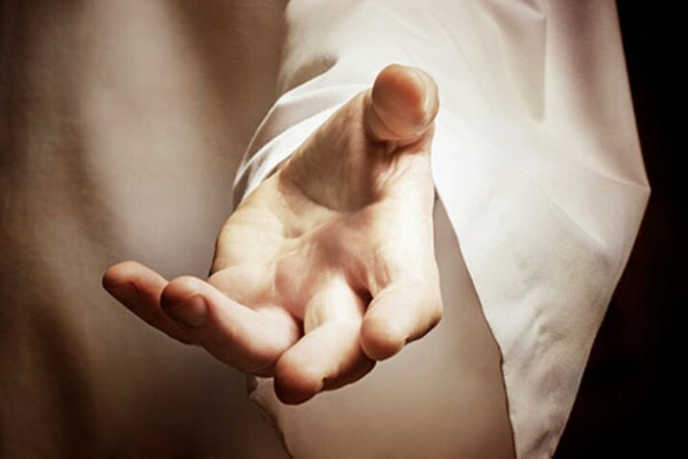
ترنيمه :أنا محتاج يا سيدي المجروح

Slide 2
( أنا محتاج يا سيدي المجروح
أنا طريح إملأني بالروح )2

Slide 3
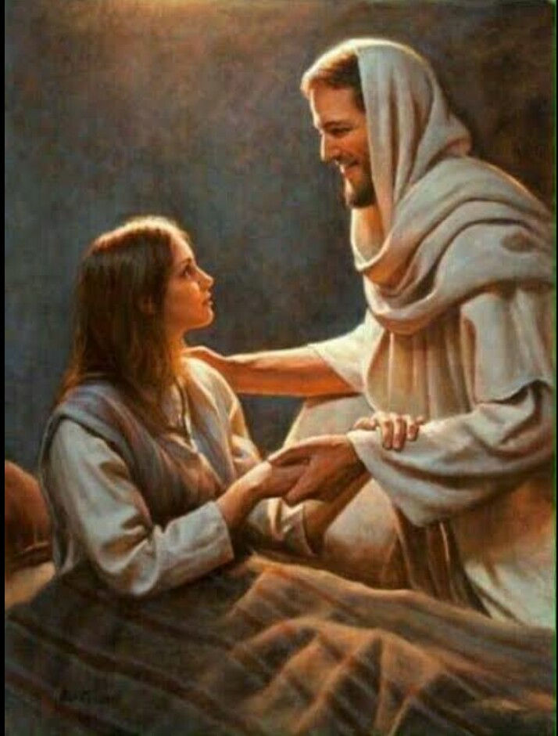
ساعدني أطوف في كل الحواري

Slide 4
أسير الطريق و ليلي نهاري

Slide 5
( أقيم الطريح و أعصب الجريح
و أجعل كل العالم مسيحي )2

Slide 6
( أنا محتاج يا سيدي المجروح
أنا طريح إملأني بالروح )2

